Slide 1



Museo
de Cera
(Londres)

Slide 2
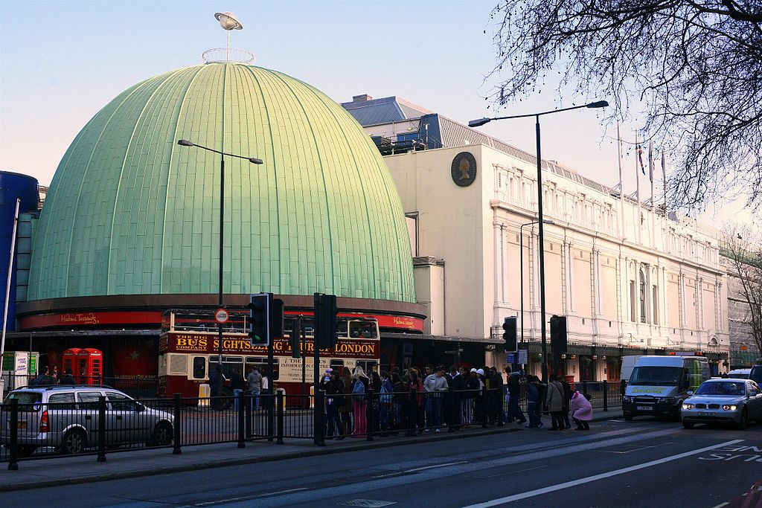

Slide 3
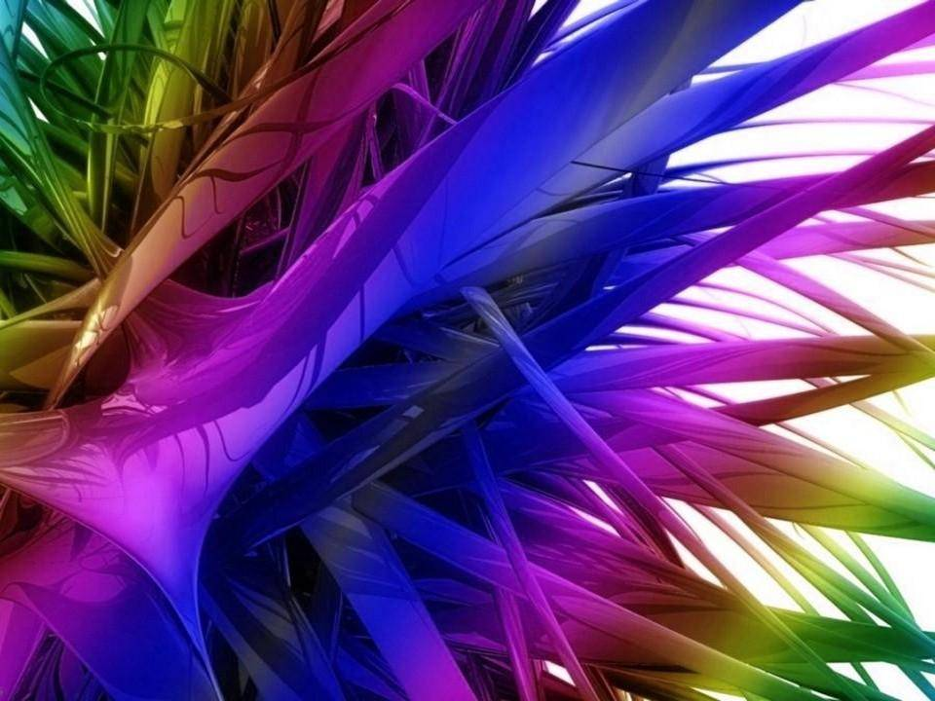
El Museo de Madame Tussauds es el museo de cera más conocido en el mundo. Posee la colección más grande de figuras de celebridades. La sede central del museo está en Londres, pero también hay establecimientos en otras grandes ciudades alrededor del mundo.

Slide 4
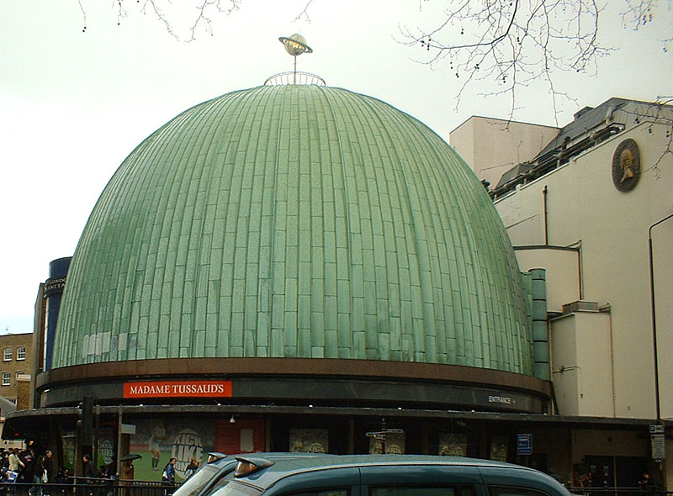

Slide 5
Marie Tussauds, de soltera Marie Grosholtz, fue una escultora de cera nacida el 1 de diciembre de 1761 en Estrasburgo, Francia, y fallecida en Londres el 16 de abril de 1850.
La técnica usada por Marie Tussauds para realizar sus obras fue a base de cera, la cual aprendió a modelar bajo la enseñanza de su tutor Philippe Curtius mientras trabajaba como su ama de llaves. La cera es un éster de los ácidos grasos que se obtiene mediante un proceso de esterificación, el cual es una "reacción química entre un ácido carboxílico y un alcohol". Antes de cualquier proceso, la cera en su condición natural es extraída de los panales de las abejas.
.

Slide 6
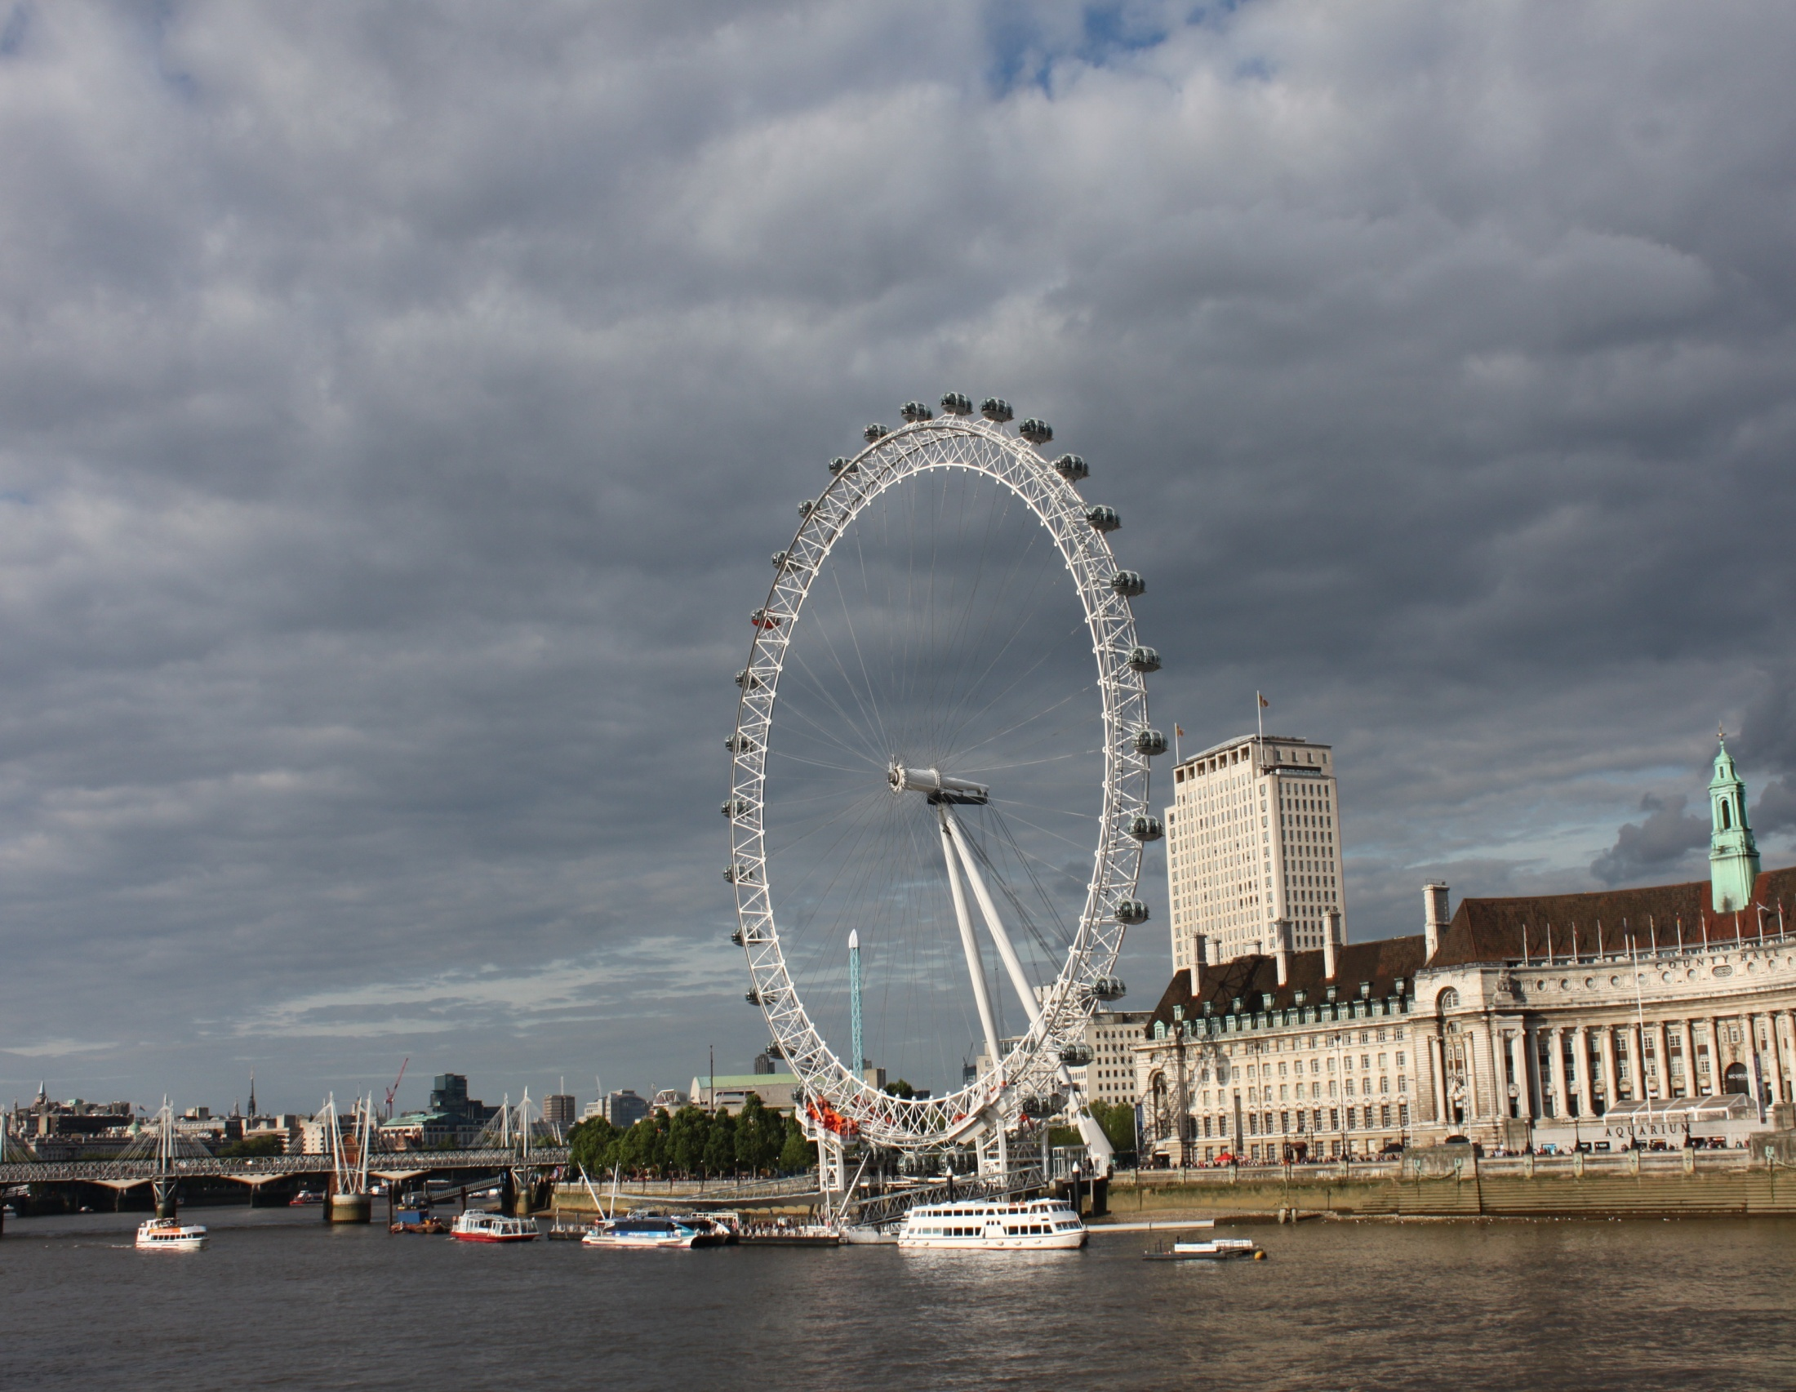

Slide 7
Se realizó la primera exposición de las figuras de cera de Curtius en 1770, lo que atrajo a una gran audiencia. La exposición se trasladó al Palacio Real en París, en 1776. Se abrió una segunda exposición sobre el Boulevard del Temple en 1782, el "Caverne des Grands Voleurs", precursor de lo que sería la Cámara de los Horrores. A los 19 años, Marie se convirtió en maestra de arte de la hermana del rey Luis XVI de Francia por lo que se mudó a vivir a la Corte Real del Palacio de Versalles. Al morir el doctor Curtius, Tussauds heredó toda su colección de figuras de cera.

Slide 8
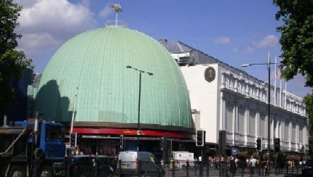

Slide 9
En 1835 la exhibición de Madame Tussauds se estableció de manera permanente en Londres, a la cual se podía acceder pagando seis peniques. Madame Tussauds esculpió los bustos de Necke y del Duque de Orleans. También fue autora de una escultura en cera de Marie-Jeanne du Barry, la amante del rey Luis XV. También modeló los rostros de Marat, de Luis XVI y de Robespierre, entre otros guillotinados, actualmente expuestos en la sección llamada "Cámara de los Horrores" del Museo Tussauds.

Slide 10
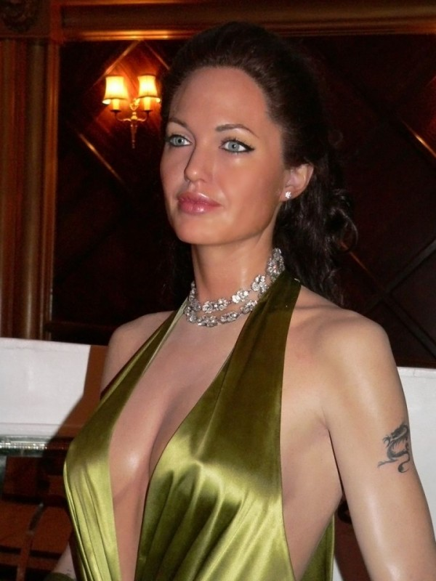

Slide 11
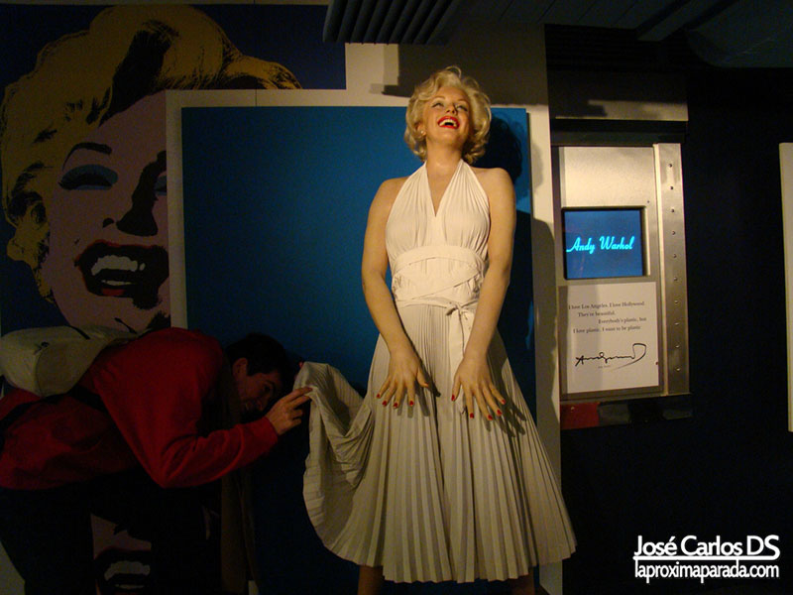

Slide 12
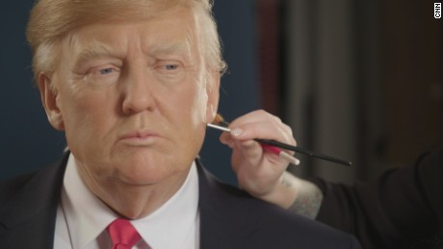

Slide 13

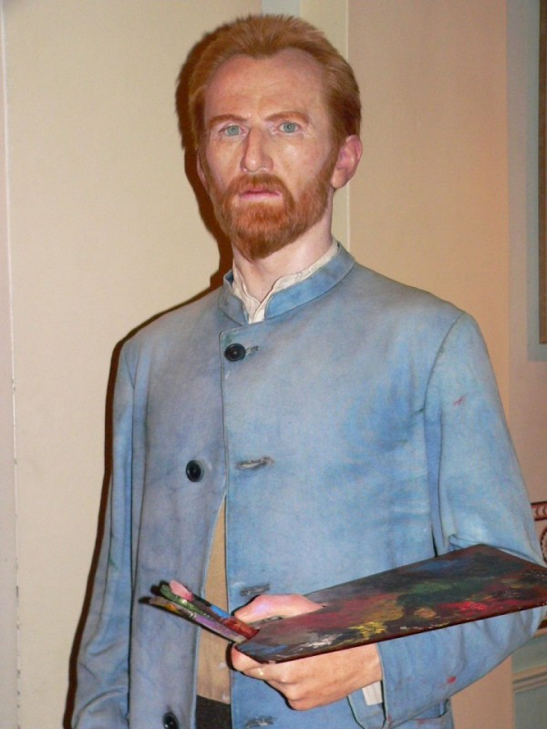

Slide 14
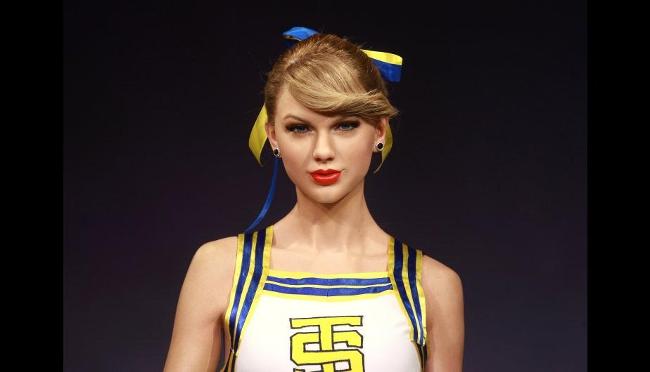

Slide 15

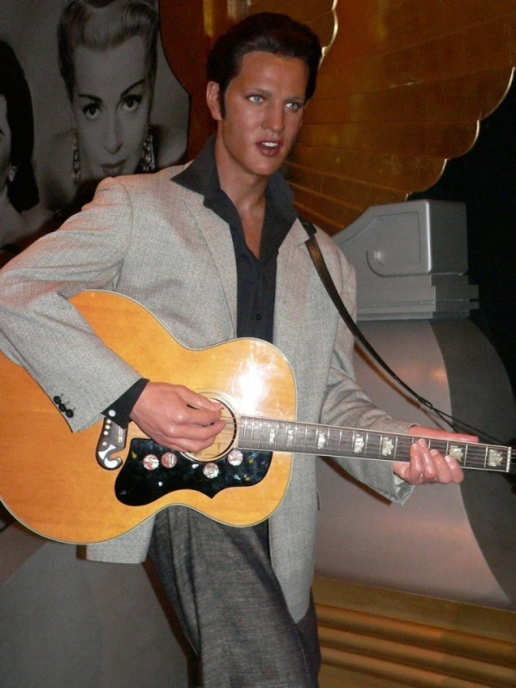

Slide 16
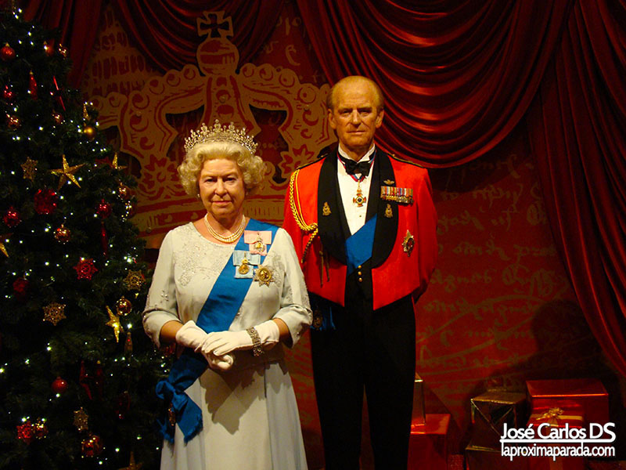

Slide 17
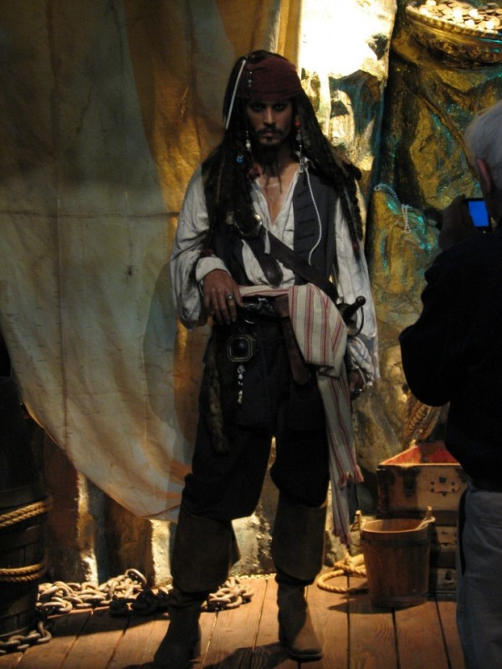

Slide 18
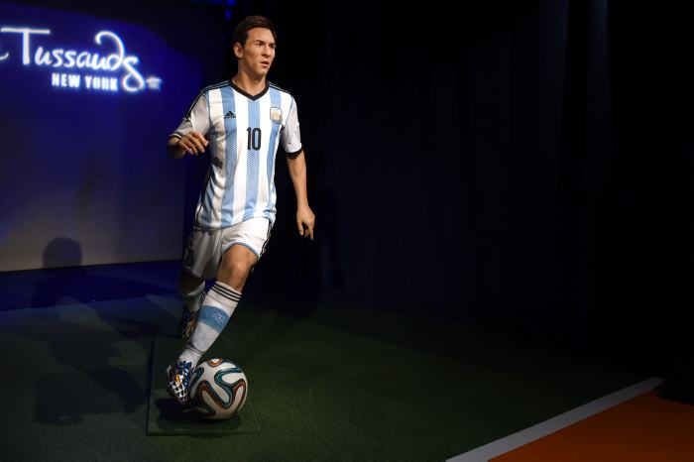

Slide 19
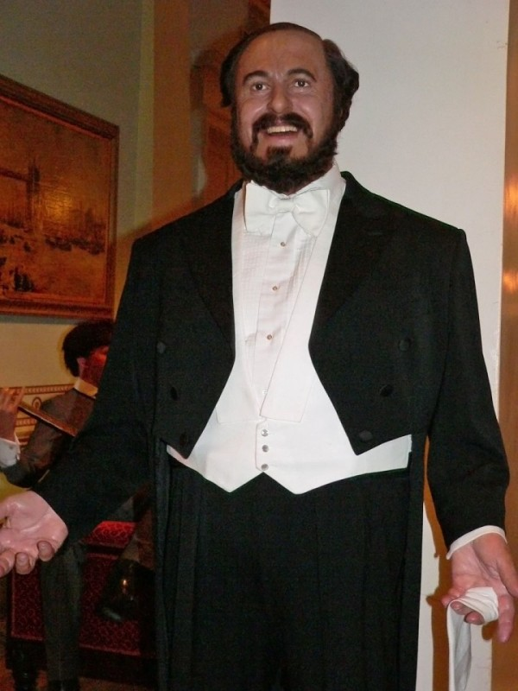

Slide 20
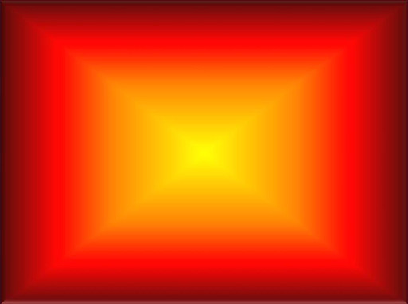
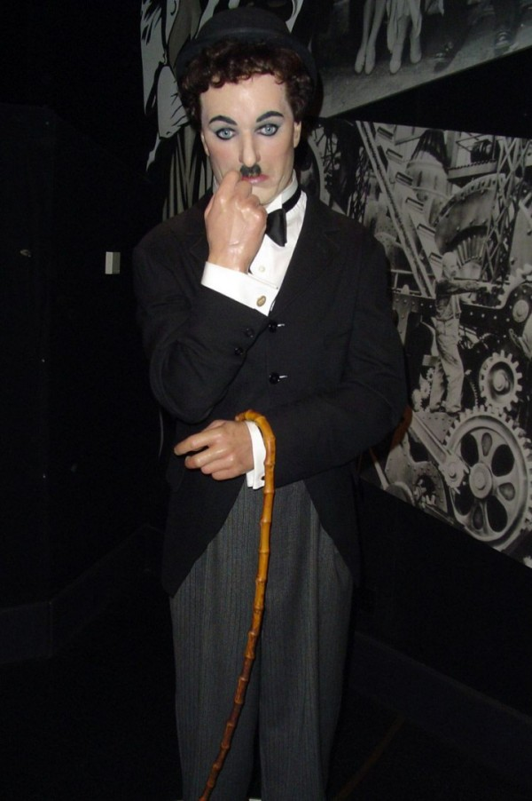

Slide 21
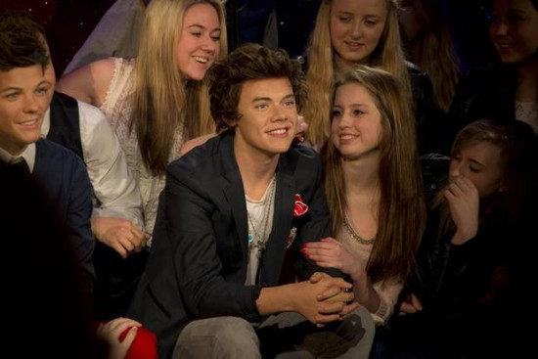

Slide 23
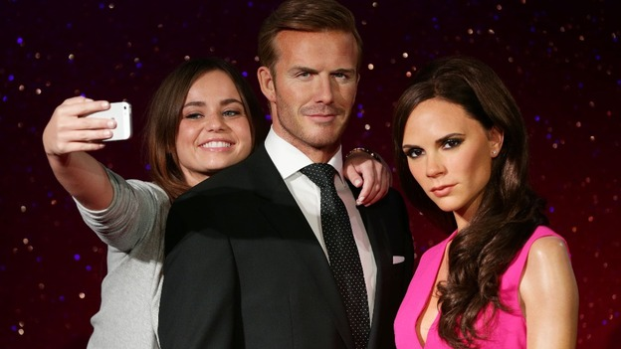

Slide 24
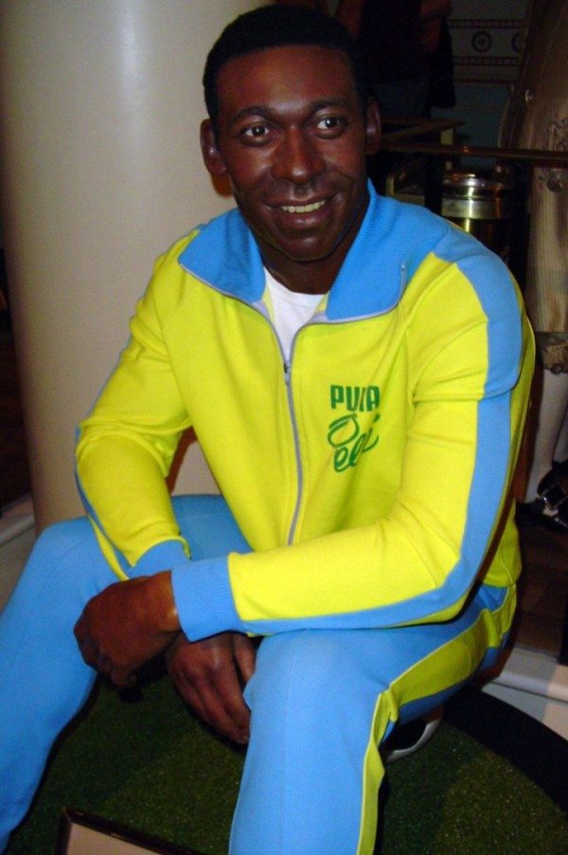

Slide 25
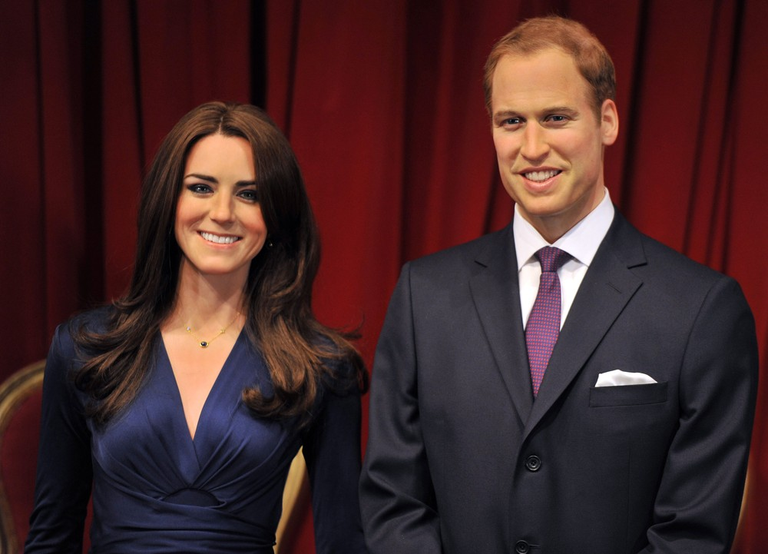

Slide 26
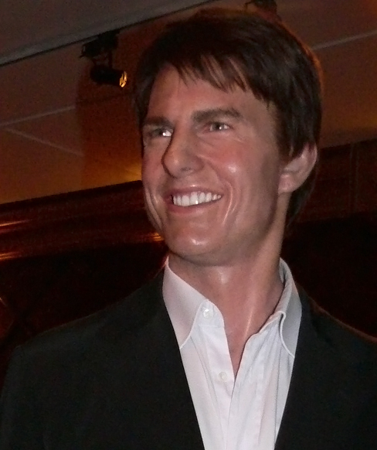

Slide 27
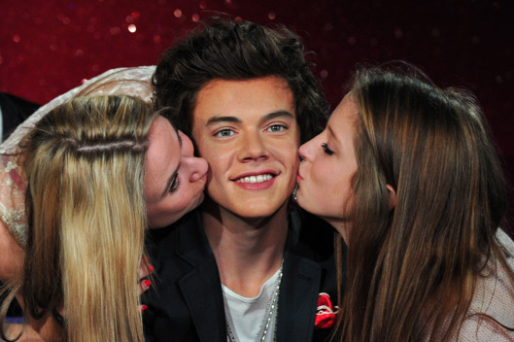

Slide 28
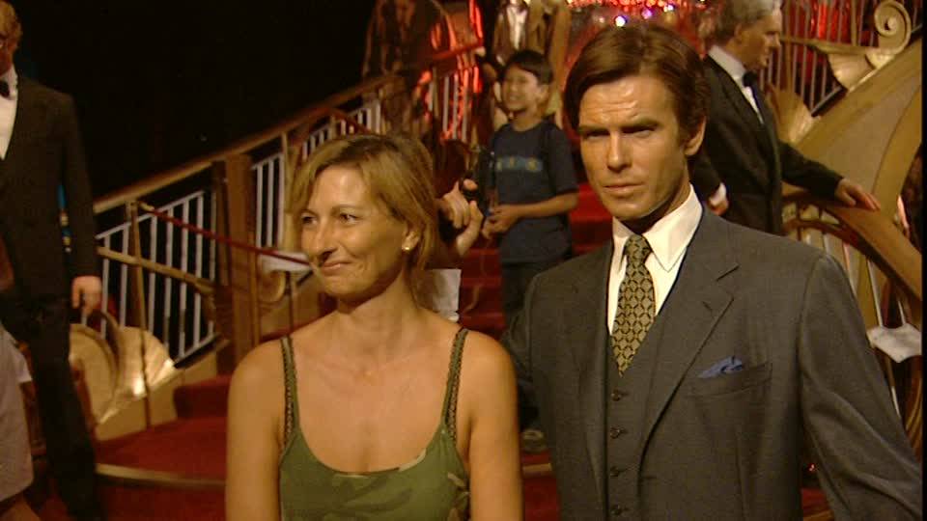

Slide 29
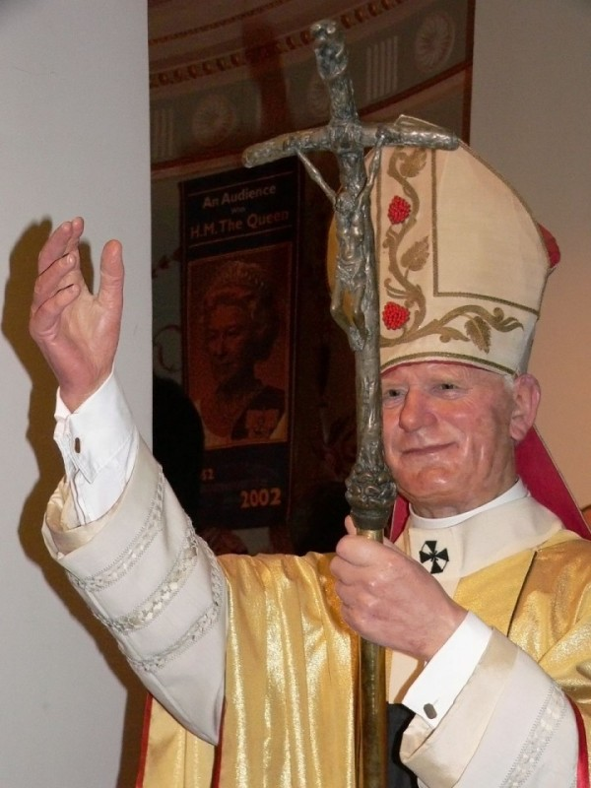

Slide 30
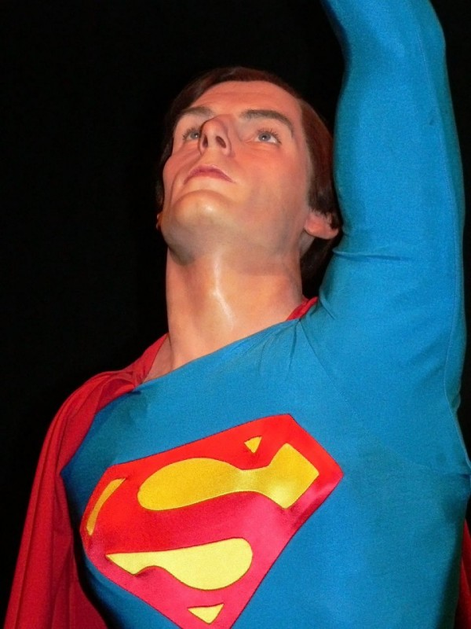

Slide 31
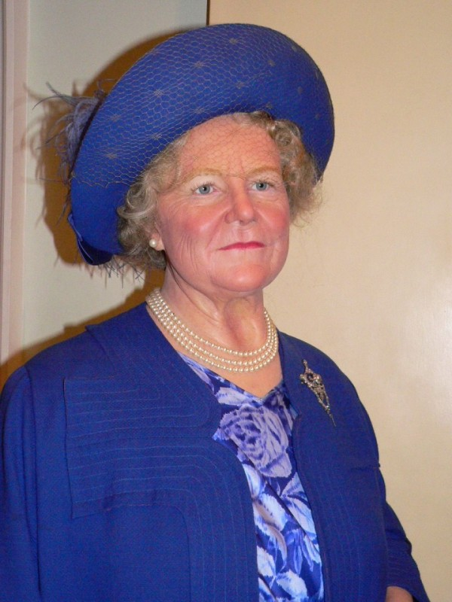

Slide 32
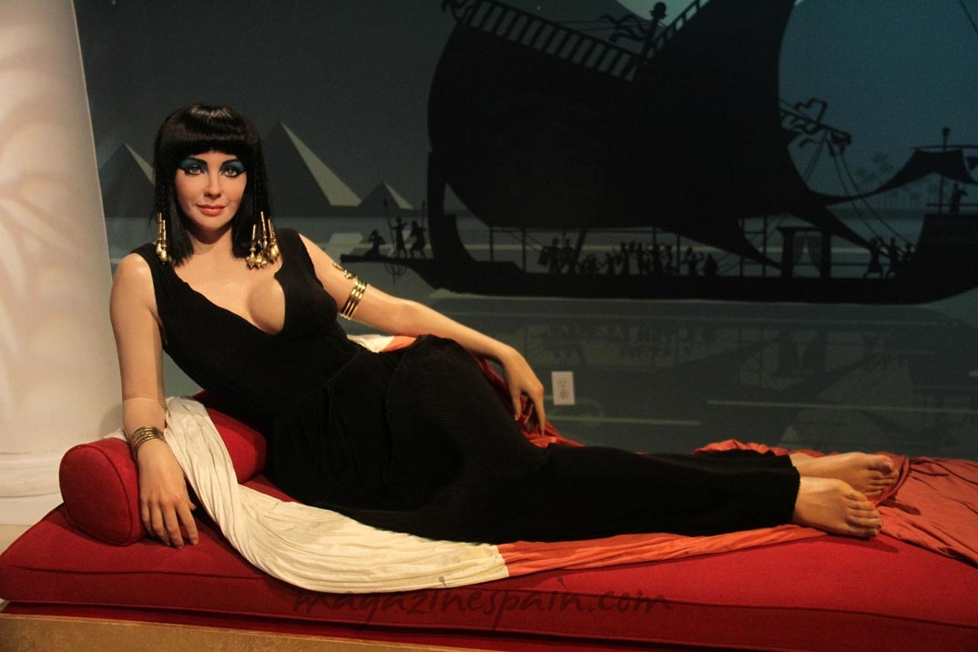

Slide 33
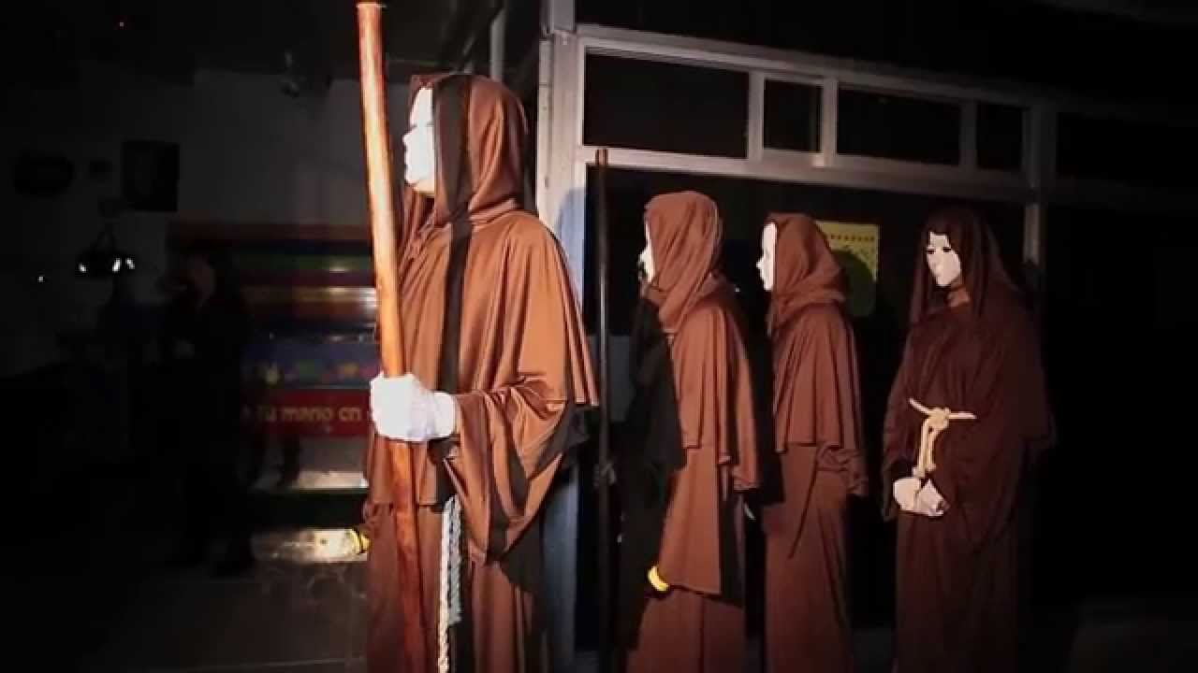

Slide 34
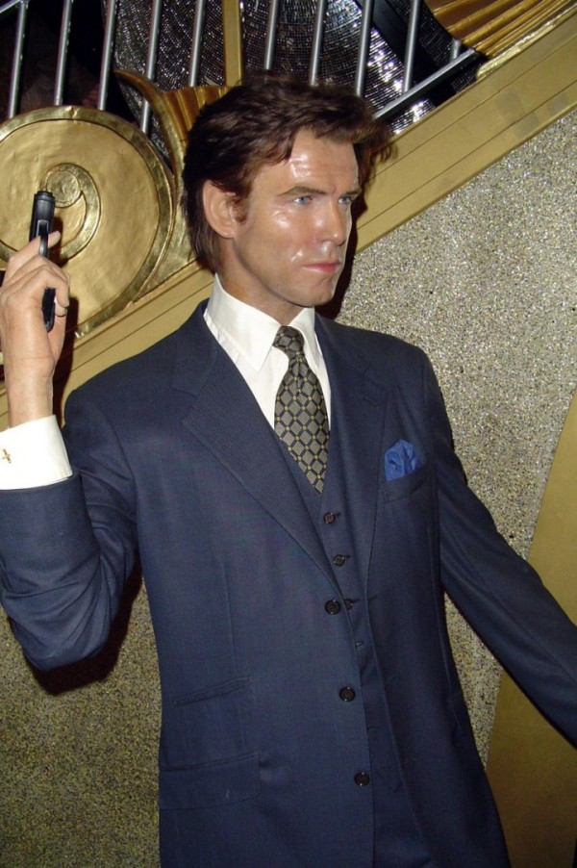

Slide 35
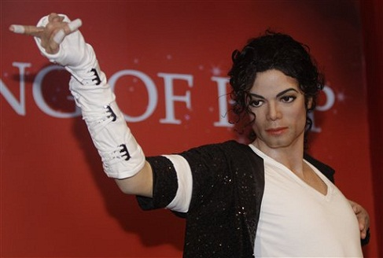

Slide 36
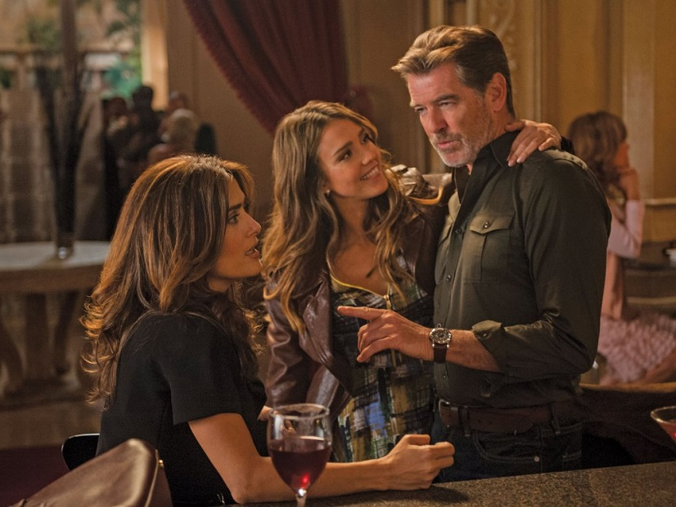

Slide 37
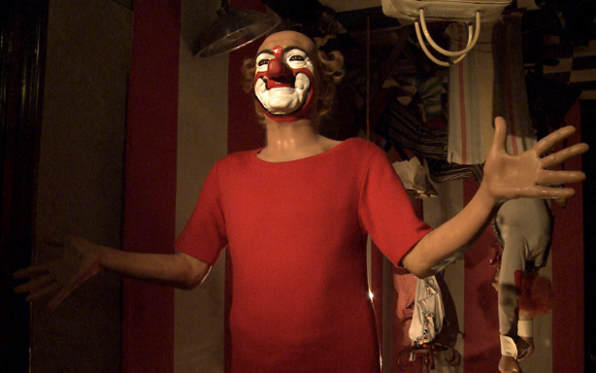

Slide 38
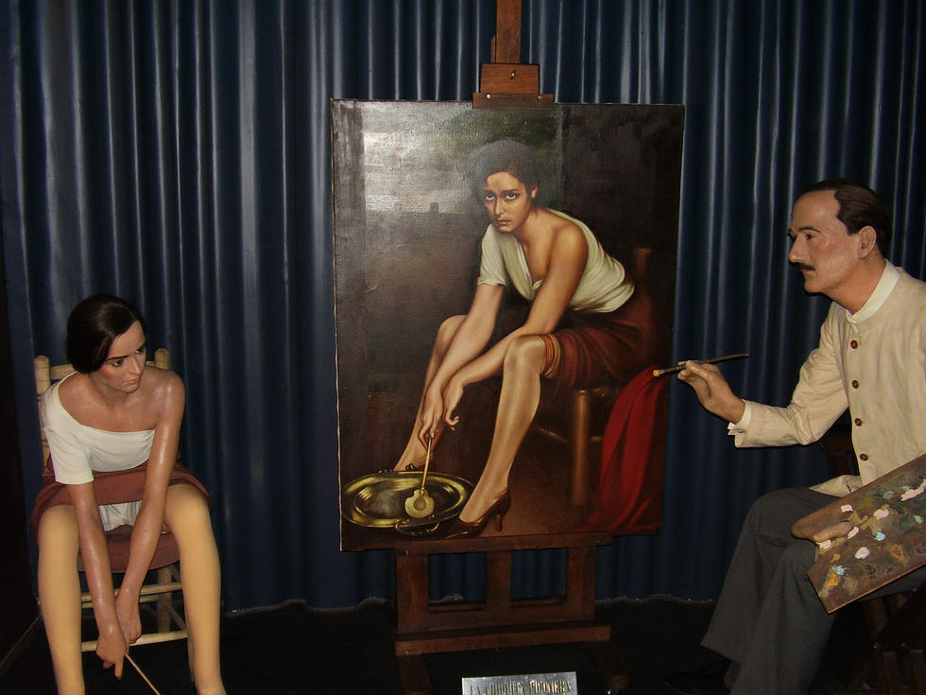

Slide 39
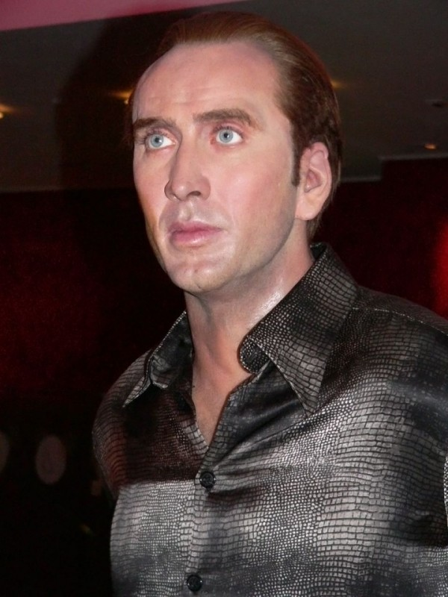

Slide 40
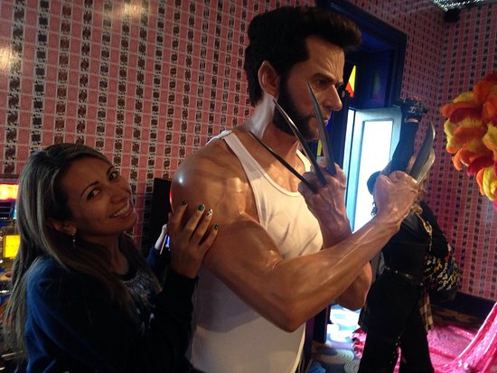

Slide 41
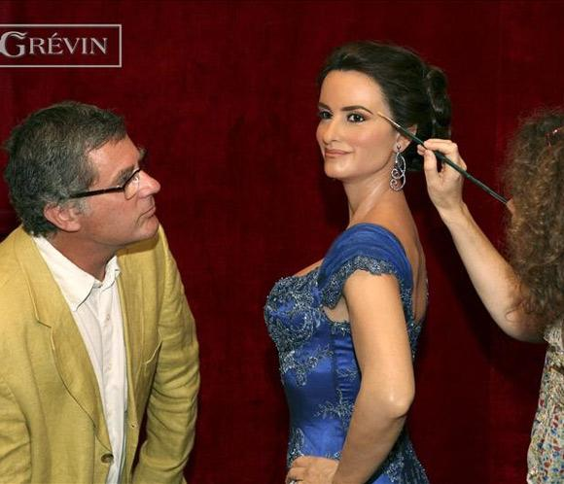

Slide 42
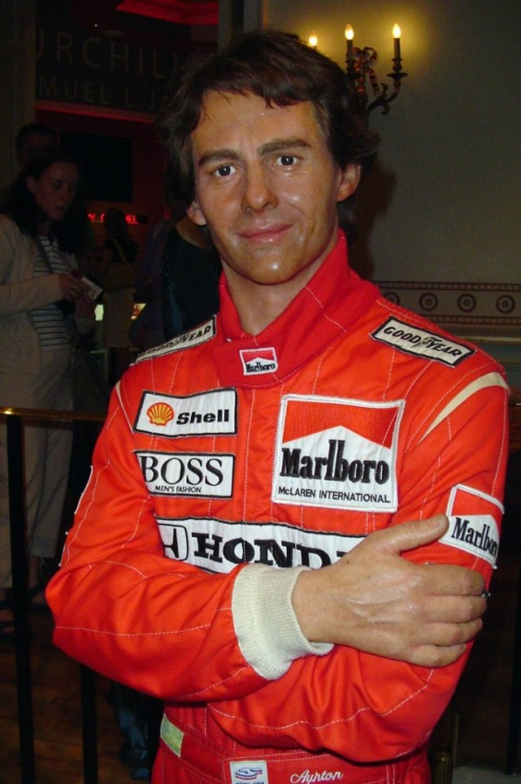

Slide 43
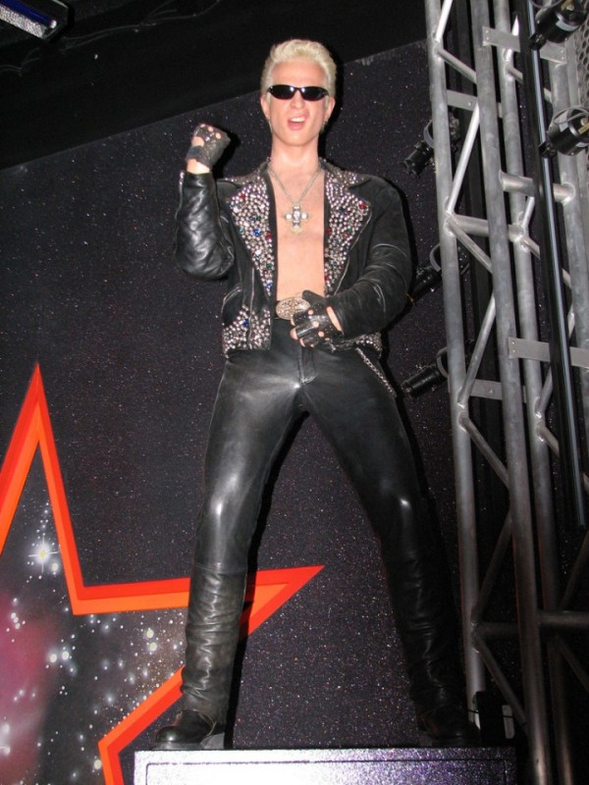

Slide 44
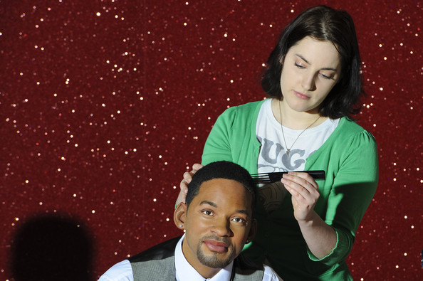

Slide 45
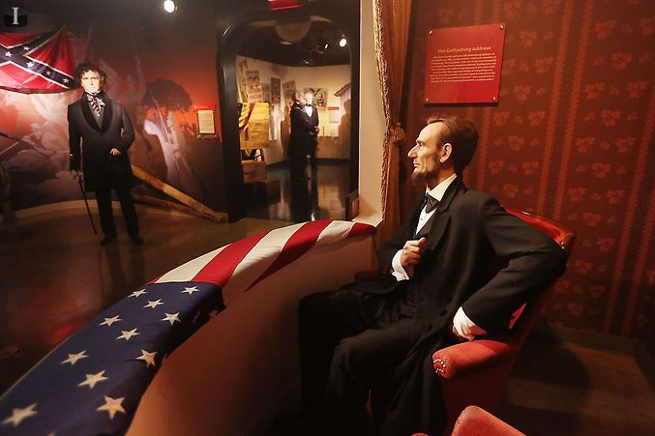

Slide 46
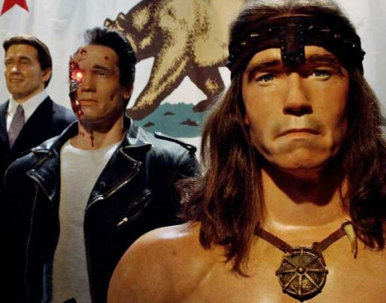

Slide 48
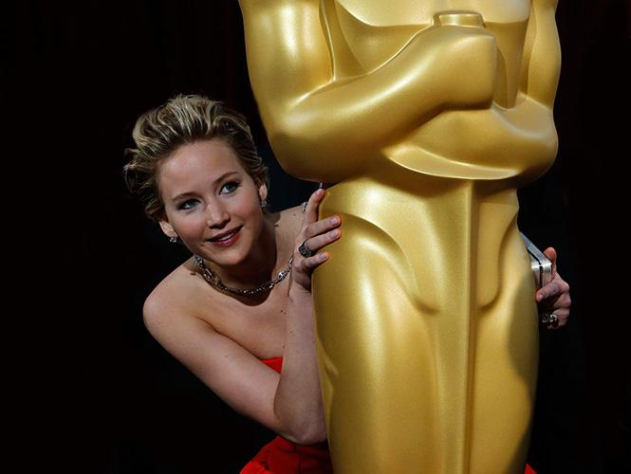

Slide 49
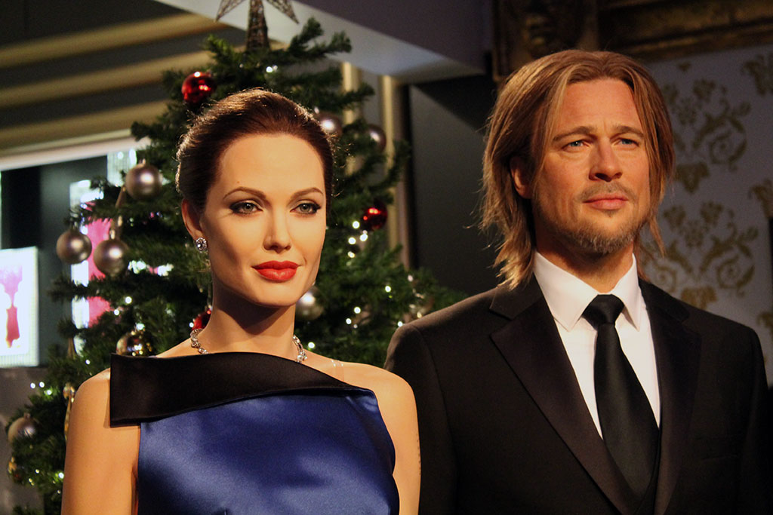

Slide 50
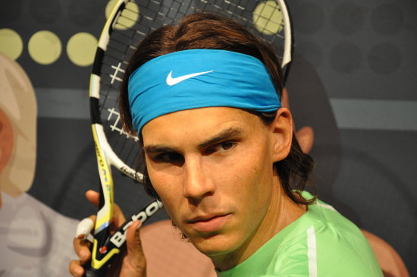

Slide 51
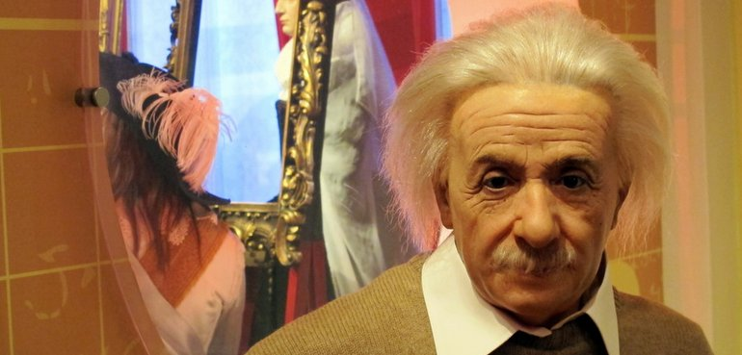

Slide 52
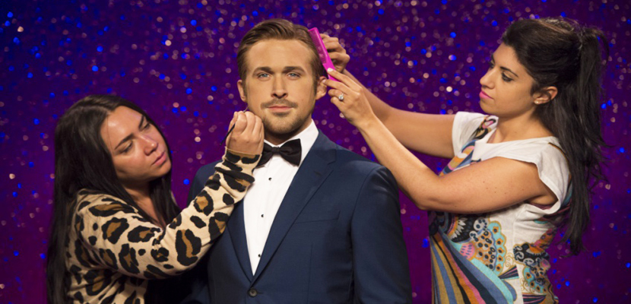

Slide 53
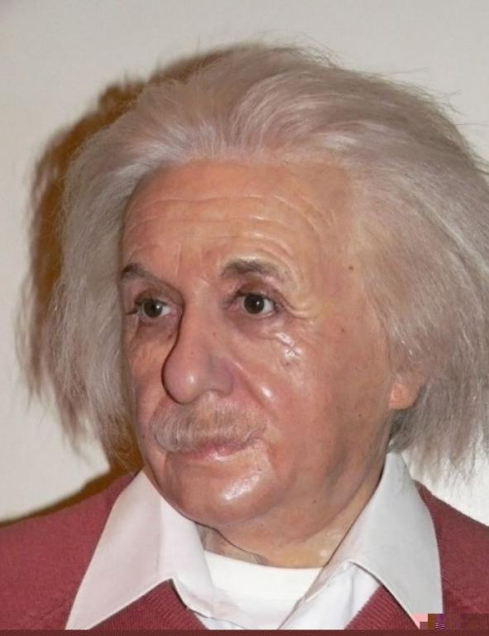

Slide 54
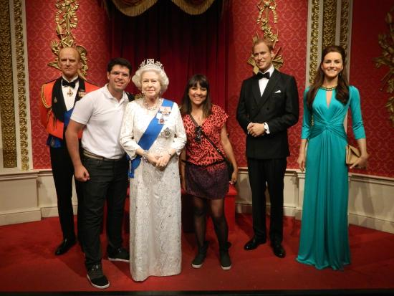

Slide 55
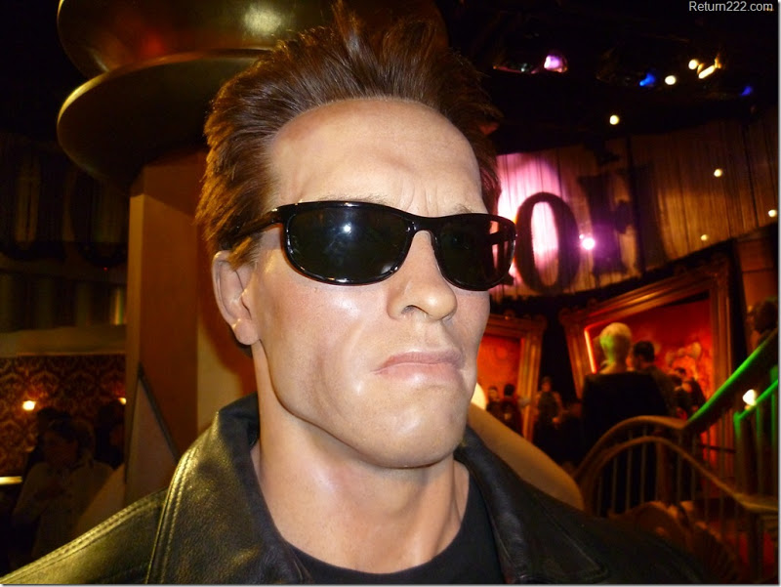

Slide 56


Slide 57


Slide 58


Slide 59


Slide 60


Slide 61


Slide 62


Slide 63


Slide 64


Slide 65


Slide 66


Slide 67


Slide 68


Slide 70


Slide 71


Slide 72


Slide 73


Slide 74


Slide 76


Slide 77


Slide 78


Slide 79


Slide 80


Slide 81


Slide 83

Hoy es miércoles, 23 de agosto de 2017
Ahora mismo son las 09:46 horas.
UN FUERTE
ABRAZO,
QUE TENGAS
UN BUEN DIA

Slide 84







¿Te ha gustado?
Puedes ver más entrando
Aquí
Además puedes recibir powerpoints en tu correo electrónico suscribiéndote aquí:

